Slide 1
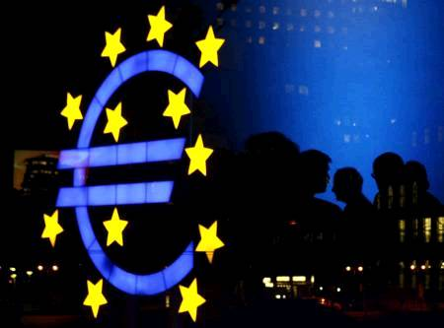
vropska unija
Srednja ekonomska šola
Vodnikova ul. 10
Celje

Slide 2
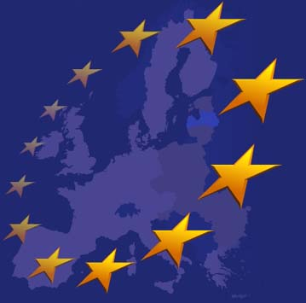
Definicija EU
Robert Schuman (francoski zunanji minister) je 9. maja 1950 na osnovi ideje, ki se je porodila Jeanu Monnetu, predlagal ustanovitev Evropske skupnosti za premog in jeklo (ESPJ). Proizvodnja premoga in jekla v državah, ki so se nekoč bojevale med sabo, naj bi prešla pod skupno oblast, pod t.i. "Visoko oblast". Ne samo v praktičnem smislu, tudi na simbolični ravni sta surovini, ki sta se uporabljali v vojne namene, postali sredstvo za spravo in mir.

Slide 3
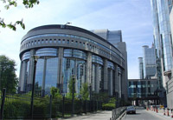
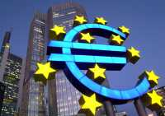
Začetne države EU
Leta 1957 so bile ustanoviteljice:
Belgija
Francija
Italija
Luxemburg
Nemčija

Slide 4
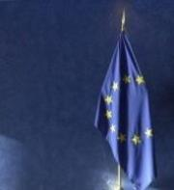
Splošno o EU
Evropska zastava: krog 12-ih zvezd na modri podlagi
Geslo: Združena v raznolikosti
Himna: Oda radosti
Glavno mesto: Bruselj
Uradni jeziki: 23
Države članice: 27

Slide 5
Splošno o EU
Dan Evrope: 9. maj 1950
Površina: 4.325.733 km²
Prebivalstvo: 493.000.000
Gostota prebivalstva: 116 prebivalcev/km
Internetna domena: .eu
Uradna spletna stran: www.europa.eu/

Slide 6
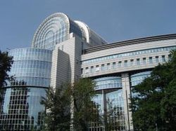
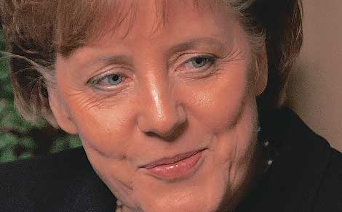
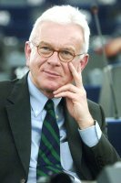
Predsedništva
Evropski svet: Angela Merkel
Svet EU: Nemčija
Evropska komisija: José Manuel Durão Barroso
Evropski parlament: Hans-Gert Pöttering
Dan Evrope: 9. maj 1950

Slide 7
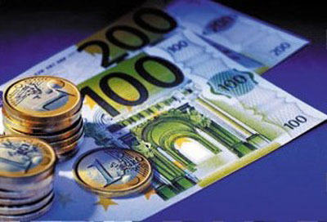
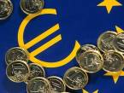
Valute
Evro (EUR ali €)
Britanski funt (GBP ali GB£)
Ciprski funt (CYP ali C£)
Češka krona (CZK ali Kč)
Danska krona (DKK ali kr)
Estonska krona (EEK alir kr)
Madžarski forint (HUF ali Ft)
Latvijski lats (LVL ali Ls)
Litovski litas (LTL ali Lt)
Malteška lira (MTL ali Lm)
Poljski zlot (PLN ali zł)
Slovaška krona (SKK ali Sk)
Švedska krona (SEK ali kr)

Slide 8
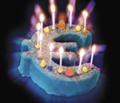
Euro kot valuta
Evropska valuta
Enotna valuta evro (€) je najbrž najbolj otipljiv dosežek EU. Uporabljajo ga v 12 državah, kar predstavlja dve tretjini prebivalstva EU. Ta delež se bo povečal, ko bodo evro prevzele nove države članice, potem ko bodo njihova gospodarstva na to pripravljena. V državah, ki bodo uvedle evro, bomo lahko uporabljali vse bankovce in kovance. Bankovci so povsod enaki, medtem ko imajo kovanci na eni strani enoten vzorec, na drugi pa odtis simbolov, značilnih za posamezno državo članico.

Slide 9
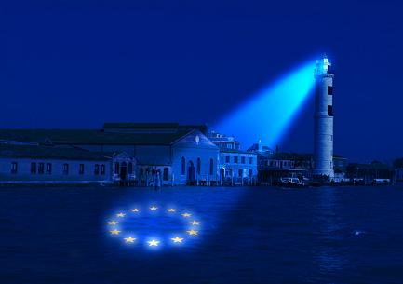
Ustanovitev
Ustanovitev Evropske skupnosti za premog in jeklo (ESPJ).
Podpis pogodbe v Parizu leta 1951, veljati je začela 23. julija 1952, za obdobje 50 let.

Slide 10
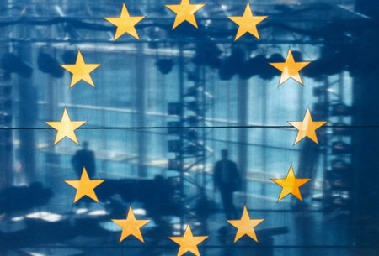
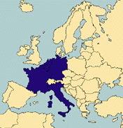
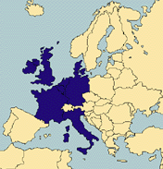
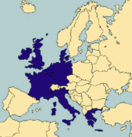
Pristopi v EU
1952 Belgija, Francija, Nemčija, Italija, Luksemburg in Nizozemska
1973 Danska, Irska, Velika Britanija
1981 Grčija

Slide 11
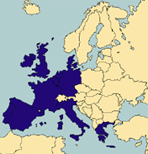
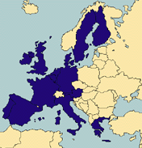
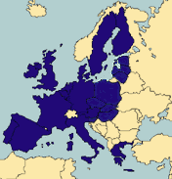
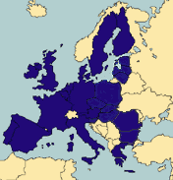
1986 Španija in Portugalska
1995 Finska, Švedska in Avstrija
2004 Ciper, Češka, Estonija, Latvija, Litva, Madžarska, Malta, Poljska, Slovaška, Slovenija
2007 Bolgarija in Romunija

Slide 12
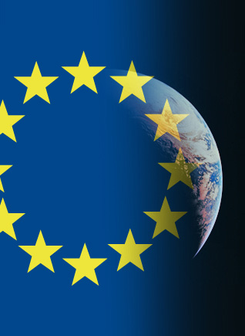
Slovenija in EU
Priznana od članic EU, kot samostojna in neodvisna država 15. 1. 1992.
Pristopna pogajanja z EU od 31. 3. 1998 do 12. 12. 2002.
Vstop države v EU so Slovenci podprli s skoraj 90 odstotki na referendumu 26. marca 2003.
Vstop Slovenije v EU: 1. maj 2004.

Slide 13
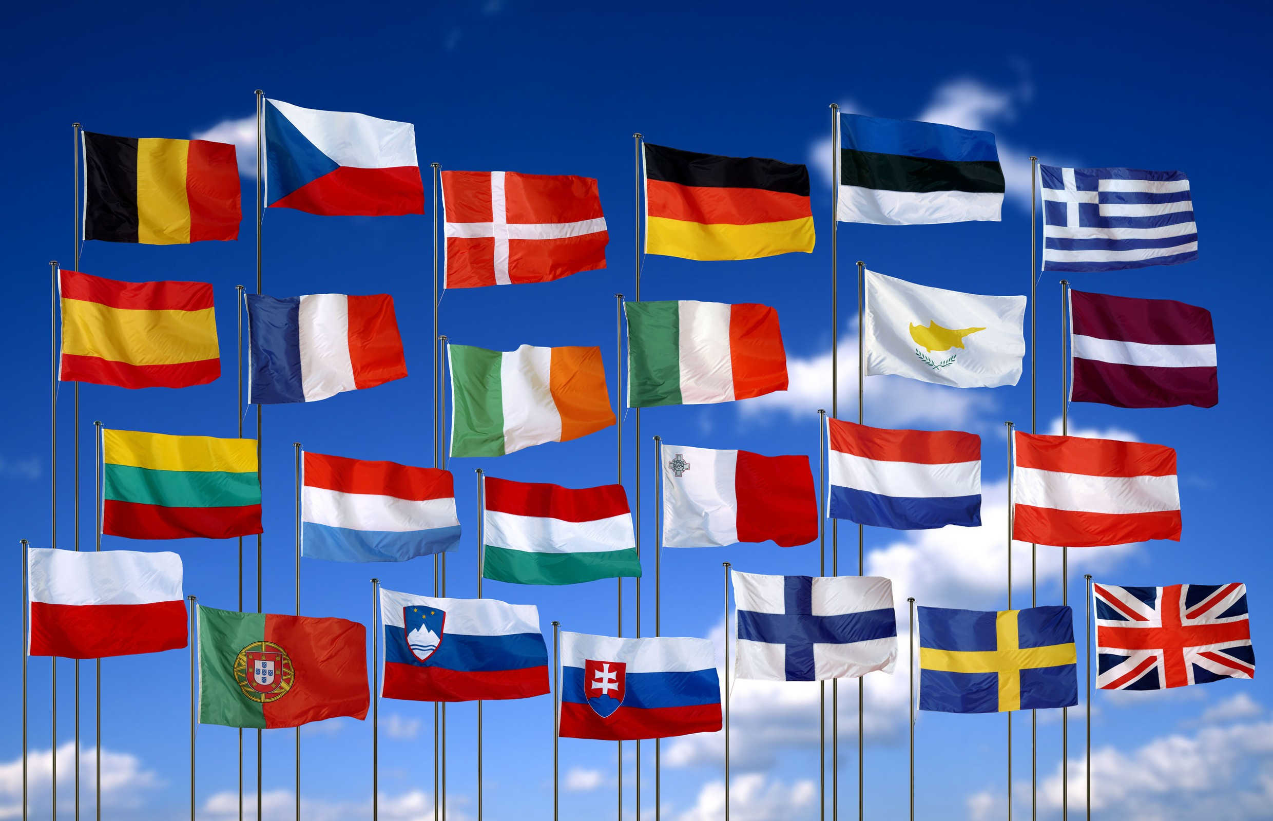
Države članice
Estonija
Belgija
Češka
Nemčija
Grčija
Danska
Španija
Francija
Irska
Italija
Ciper
Latvija
Madžarska
Nizozemska
Litva
Malta
Avstrija
Luksemburg
Poljska
Finska
Slovenija
Švedska
Velika Britanija
Portugalska
Slovaška

Slide 14
Vprašanja!!
Kdaj je nastala EVROPSKA UNIJA?
Katere so bile prve države članice EU?
Naštejte nekaj značilnosti EU(grb,himna,…)
Kje oz. v katerem mestu je predstavništvo evropske unije?
Kdaj so se začela pogajanja za vstop Slovenije v EU?
Kdaj je Slovenija uradno postala članica EU?
Koliko držav je trenutno v EVROPSKI UNIJI?
Izrazi mnenje o vstopu Hrvaške v EU.

